Slide 1
xLaw Word
Paigaldusjuhend

Slide 2
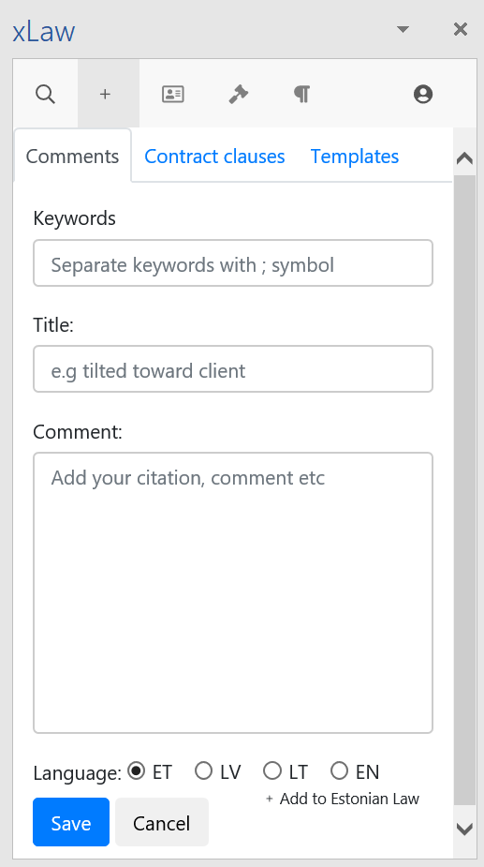
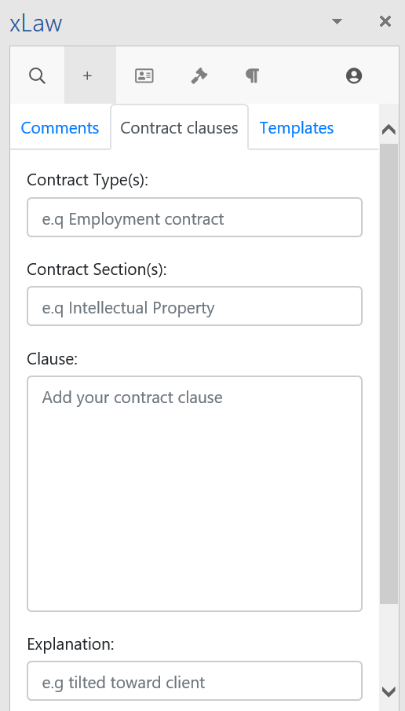
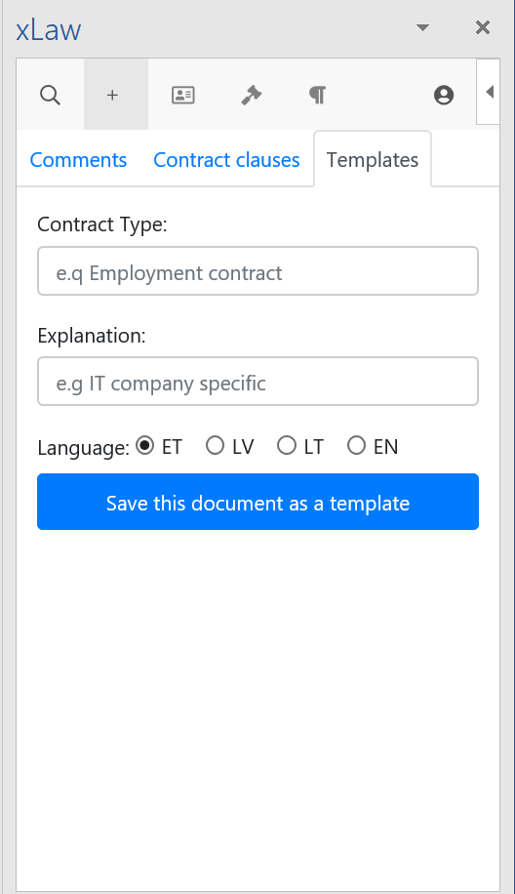
Kommentaaride, klauslite, lepingupõhjade lisamine

Slide 3
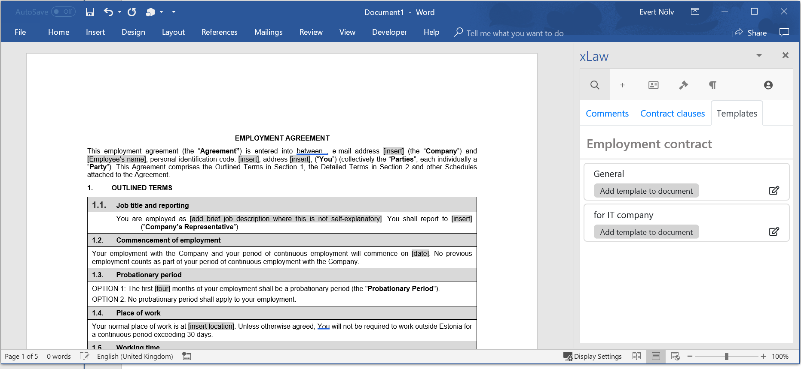
Lepingupõhjade otsing ja kasutamine

Slide 4
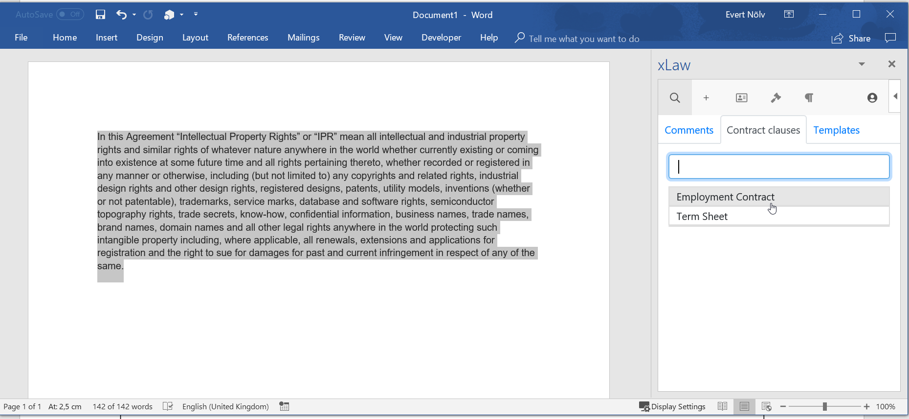
Lepinguklauslite otsing ja kasutamine

Slide 5
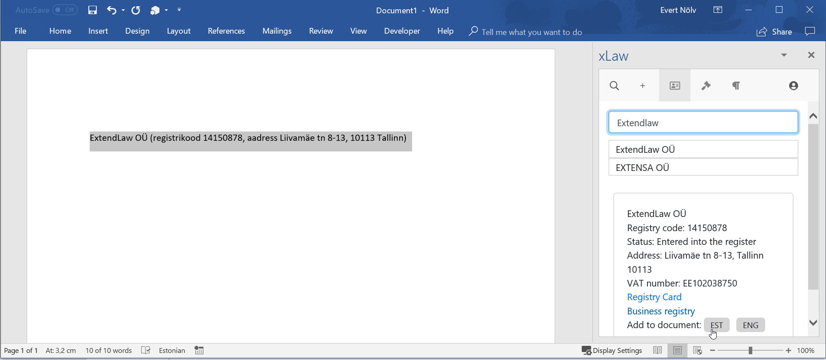
Äriregistri otsing + ühe klikiga

Slide 6
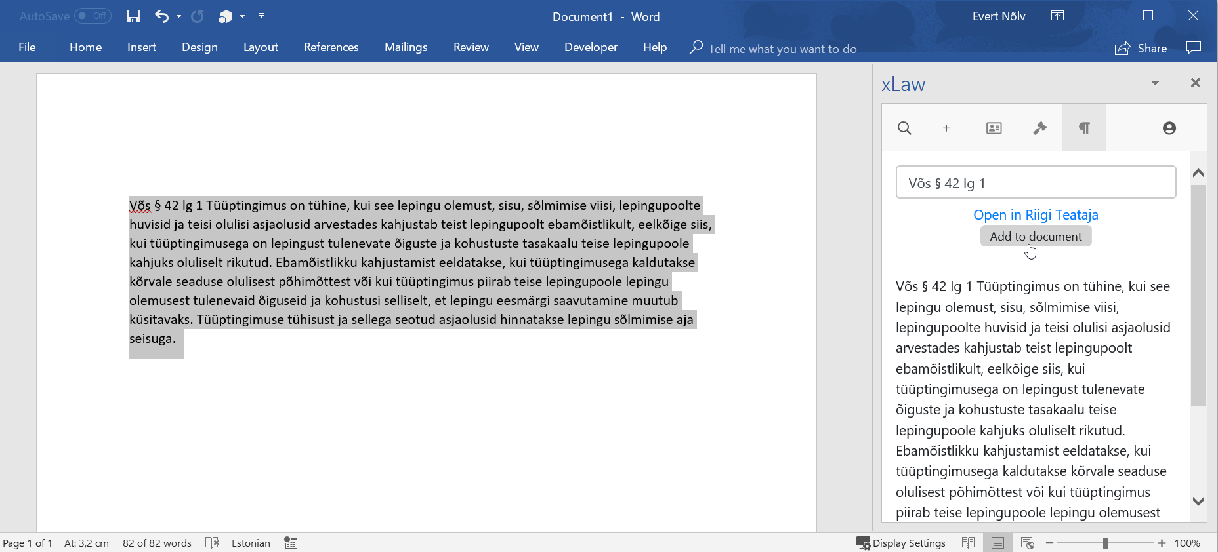
Kehtiva seaduse otsing ja lisamine dokumenti

Slide 7
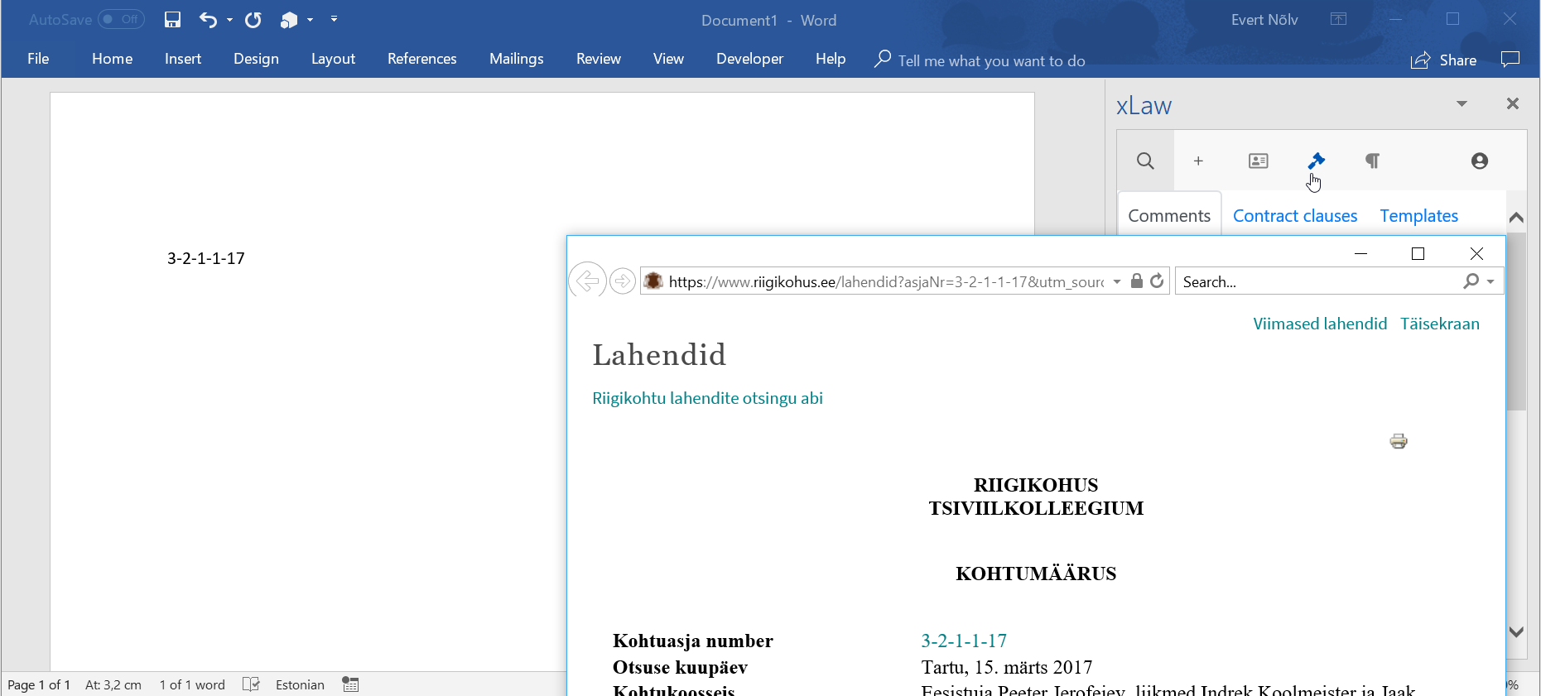
Märgi RK number -> kliki kohtunikuhaamri peal -> avaneb RK lahend

Slide 8
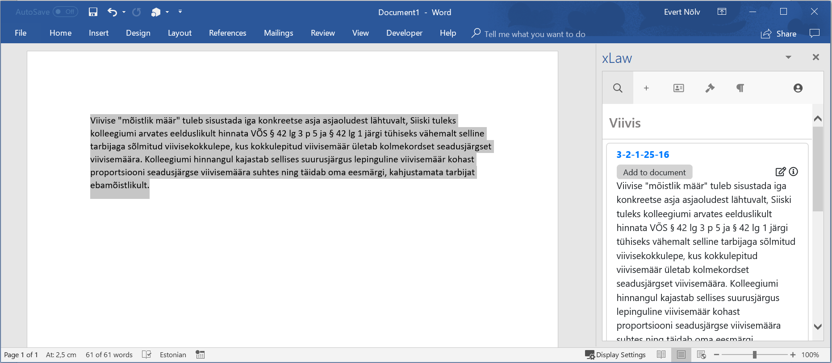
Kommentaaride lisamine dokumenti ühe klikiga

